Slide 1
Paliativna oskrba bolnikov z napredovalo demenco – dodatna znanja iz paliativne oskrbe
Mateja Strbad, psihiatrinja
Nevrološka klinika, oddelek za nevrodegenerativne bolezni
Izola, 2. 2. 2024

Slide 2
Vsebina predstavitve
Primera iz klinične prakse
Nekaj dejstev o demenci
Definicija, značilnosti napredovale demence
Vsebina evropskih priporočil iz leta 2013

Slide 3
Iz vsakdanjega dela
89-letni stanovalec DSO, 10 let Alzheimerjeva demenca
Kognitivni upad je napredoval, hčerke, ki je njegova skrbnica, ne prepozna več, zmore le nekaj besed, brez smiselnega verbalnega kontakta, v vsem odvisen od tuje pomoči, nepokreten, občasno prisoten psihomotorični nemir
38,3 st. C, produktivno kašlja, frekvenca dihanja 28/min
Negovalo osebje poroča, da je zadnjih nekaj mesecev pri obrokih večkrat kašljal in da opažajo težave pri požiranju (se mu zaletava)

Slide 4
Iz vsakdanjega dela
89-letni gospod, trenutno hospitaliziran na našem oddelku, cca. 5 let ima diagnosticirano vaskularno demenco
Še pred zimo sam hodil na sprehode vsak dan (1 do1,5h ), občasno še slikal
Pred cca 2 mesecema padel, brez vidnih poškodb, od takrat zmogel hoditi okoli hiše
Zadnjih 10 dni pred hospitalizacijo 5x na IPP zaradi elektrolitskih motenj in oslabelosti. Na oddelku aspiriral, sedaj odklanja hrano, si puli NGS, logopedi ocenili, da hranjenje ni več varno. Uporabljen PVU.

Slide 5
Osnovni podatki o demenci
Demenca je sindrom: dežnik, pod katerim se skrivajo številni vzroki za nastanek in razvoj demence
TRIAS SIMPTOMOV: Kognitivni in funkcionalni upad, VPSD se v poteku bolezni spreminjajo.
Le okoli 10 % je reverzibilnih
Večinoma gre za nevrodegenerativne bolezni (AD, FTD, DLT …) in vaskularno pogojeni kognitivni in funkcionalni upad
Glavni dejavnik tveganja za razvoj demence je starost

Slide 6
Staranje Slovencev

Slide 7
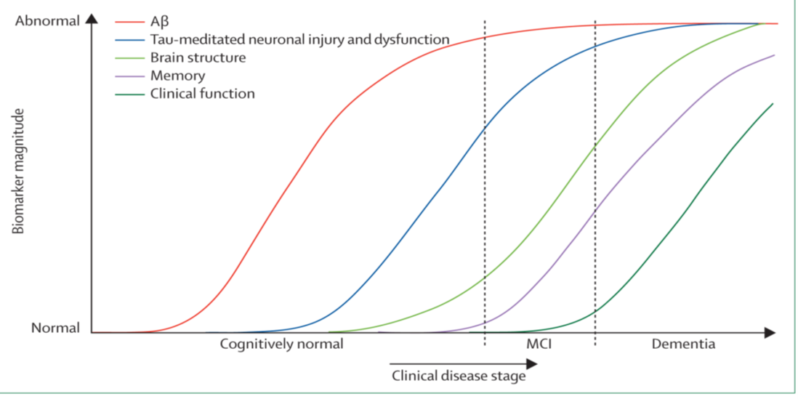
Demenca = neozdravljiva bolezen
Zdravila, ki bi zaustavilo napredovanje bolezni ali bolezen naredilo reverzibilno, (še) ni

Slide 8
Napredovanje demence
Napredovanje bolezni je praviloma počasno in postopno
Trajanje 3-12 let
Različni dejavniki (infekcijske bolezni, operativni posegi, institucionalizacija, delirij ipd.) praviloma povzročijo abruptno poslabšanje simptomatike, tako kognitivnega, vedenjskega kot funkcionalnega statusa
Kljub ozdravitvi se stanje praviloma ne povrne v prvotno, tj. pred delovanjem stresorja
Jasen prehod v paliativno fazo je zelo, zelo redek
Individualna prognoza je precej težko napovedljiva

Slide 9
Modeli poteka bolezni (Lynn, JAMA 2001)

Slide 10
Študija CASCADE (Mitchell, 2009)
18 mesecev, 323 oskrbovancev neg. ustanov z napredovalo demenco
Potek in vzrok smrti
55 % oseb v raziskavi je umrlo, mediana preživetje 1,3 leta
Najpogostejša zapleta okužbe in motnje hranjenja
Oboje povezano z visoko smrtnostjo (6 mesecev)
Pljučnica …47 %
Febrilno stanje …45 %
Motnje hranjenja …39 %
Druge bolezni (npr. AMI, zlom kolka) redke v zadnjih 3 mesecih

Slide 11
Definicija napredovale demence
Faza, ko postanejo bolniki popolnoma odvisni od pomoči drugih
2x toliko časa v zmerno napredovali in napredovali fazi kot v zgodnejših fazah bolezni
1/3 bolezni so bolniki popolnoma odvisni od drugih
Praviloma nameščeni v DSO
Pri mlajših bolezen napreduje hitreje
Pace V et al. Dementia: From Advanced Disease to Bereavment (2011)

Slide 12
Značilnosti napredovale bolezni
Bolniki ne zmorejo več izražati svojih potreb in želja
Pomembno prepoznavati znake neudobja
Največ vedenjske in psihične simptomatike v tej fazi (depresivnost, apatičnost, agitacija, psihoza, tavanje)
Pace V et al. Dementia: From Advanced Disease to Bereavment (2011)

Slide 13
Lestvice za oceno napredovalosti demence
KPSS pod 10 kaže na kognitivni status, ne pa na vedenjskega in funkcionalnega
GDS – Global Deterioration Scale
Faza 6 = zmerno napredovala demenca: bolnik občasno pozabi ime skrbnika, se ne zaveda nedavnih dogodkov in izkušenj, težave pri štetju do 10, pomoč pri ADL, občasna inkontinenca, moten dnevno-nočni ritem, osebnostno še orientirani, VPSD
Faza 7 = napredovala demenca: ne prepoznajo svojcev, posamezne besede in fraze, sledi odsotnost verbalne komunikacije, huda inkontinenca, nezmožnost samostojnega hranjenja, postopna izguba sposobnosti hoje, možgani več ne zmorejo kontrolirati telesa

Slide 14
FAST 6 in 7
Functional Assessment Scale for AD (Reisberg, 1984)
6a: potrebna je pomoč pri oblačenju
6b: potrebna pomoč pri kopanju
6c: potrebna pomoč pri uporabi stranišča (ne potegnejo vode …)
6d in e: inkontinenca za urin in blato
7a: govor omejen na nekaj besed dnevno
7b: zmorejo zgolj eno razumljivo besedo, ki jo ponavljajo v vseh okoliščinah
7c: nezmožnost hoje brez pomoči
7d: nezmožnost sedeti brez opore
7e: nezmožnost nasmehniti se
7f: nezmožnost držati glavo pokonci

Slide 15
FAST 7c
FAST 7c = mejnik za vstop bolnika v paliativno fazo
Ameriške hospic smernice
Prognoza preživetja: 6 m
FAST 7c
+ vsaj eno od naslednjih stanj v zadnjem letu:
Aspiracijska pljučnica
Pielonefritis ali druga okužba zg. urinarnega trakta
Sepsa
Preležanine (napredovale, stadij 3 in 4)
Ponavljajoče se vročine po zdravljenju z antibiotki
Težave s hranjenjem: vnos hrane oz. tekočine ni zadosten za preživetje (hujšanje 10 % v 6 m), enteralna prehrana, znižani albumini pod 2,5 g/dl

Slide 16
Vstop v paliativno fazo
Zaradi težavnosti napovedovanja preživetja pri bolnikih z napredovalo demenco bi lahko kot kriterij za vstop v paliativno fazo obveljalo vzdrževanje udobja kot glavni cilj obravnave (Mitchell, 2018)

Slide 17
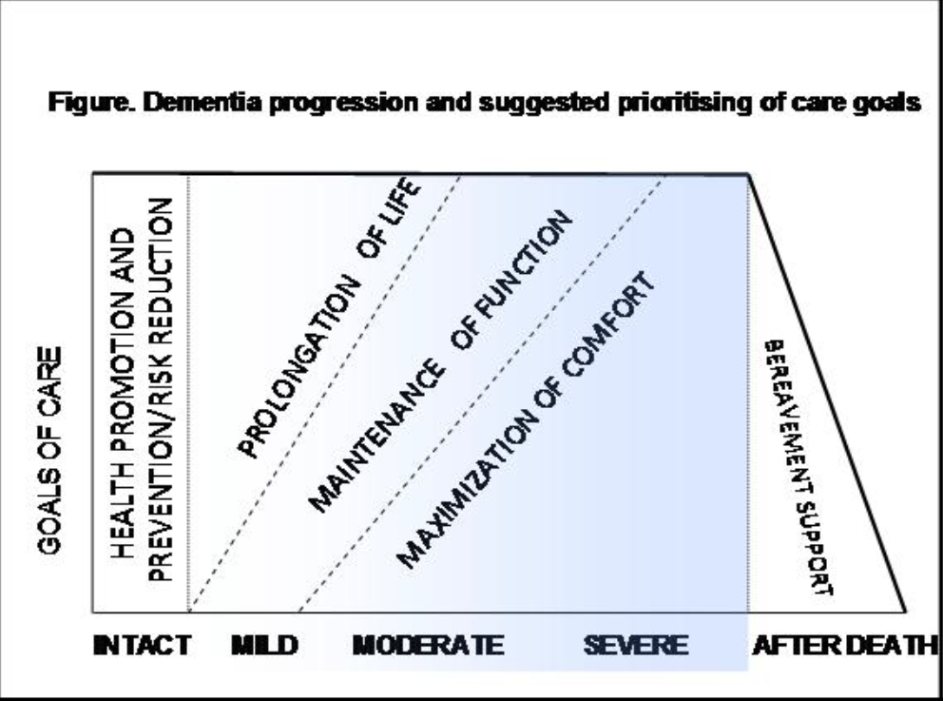
Cilji obravnave dementnega bolnika

Slide 18
Evropska priporočila za obravnavo bolnikov z demenco
EAPC, 2013: White Paper - Priporočila za paliativno oskrbo starejših bolnikov z alzheimerjevo in drugimi progresivnimi demencami
Vsebujejo 11 domen s 57 priporočili

Slide 19
Načrt obravnave
=paliativni načrt, Advanced care planning
Odločanje o medicinskih posegih je v napredovali fazi demence problem
Motnje presoje, abstraktnega mišljenja … že v zmerno napredovali demenci
Realnost: Večinoma se obračamo na svojce, ki jih prosimo, da naj njihove odločitve odražajo želje obolelih (velikokrat svojci tega ne zmorejo)
>>>Predstavitev prognoze, izsledkov raziskav

Slide 20
Načrt obravnave
Formalni dogovor o pacientovih željah, pričakovanjih, vrednotah v fazi, ko je sposobnost „zdrave“ presoje ohranjena (temelj dobre paliativne oskrbe)
Zgodaj v poteku bolezni
Pogovor o poteku bolezni: ne gre le za kognitivno deterioracijo, ampak tudi pešanje osnovnih telesnih funkcij, npr. požiranje, hoja, obramba proti okužbam
Pomembno, da posameznik sprejme odločitev, še preden se zapleti pojavijo.

Slide 21
Načrt obravnave
CASCADE
Če so svojci seznanjeni s potekom in slabo prognozo bolezni, je bilo v zadnjih 3 mesecih bistveno manj agresivnih intervenc (hospitalizacije, vstavljanje NGS, intravenske poti)
Če pa svojci niso dobili potrebnih informacij: več NGS, več terminalnih hospitalizacij, bolj agresivno zdravljenje pljučnic, slabše zadovoljstvo svojcev z oskrbo ob koncu življenja, slabše duševno zdravje svojcev

Slide 22
1. Prognoza in pravočasno prepoznavanje umiranja
Pravočasen pogovor o demenci kot neozdravljivi bolezni lahko tako pri bolniku kot družini poveča občutek pripravljenosti na prihodnost, jih pomiri
Odpiranje teme, tudi če bolnik in svojci prognoze ne omenjajo
Ob jasnem zavračanju, v primeru zanikanja in lažnega upanja, pa moramo to spoštovati

Slide 23
1. Prognoza in pravočasno prepoznavanje umiranja
Napovedovanje smrti pri demenci je kompleksno in posledično precej nezanesljivo
Klinična presoja + lestvice
Lestvice imajo precej omejeno uporabnost pri identifikaciji tveganja za smrt (20-40 %) v enem mesecu.
Popolna odvisnost od drugih (nezmožnost ADL: hoja, umivanje, umivanje zob, uporaba WC, oblačenje, hranjenje) je strog napovednik smrti (POZOR!)
EAPC priporočila so glede te točke dosegla le zmeren konsenz

Slide 24
2. Izogibanje pretirano agresivni, intenzivni, obremenjujoči obravnavi
Sprejemi v bolnišnico naj bodo preudarni
Ocena tveganja in koristi:
dodatna dekompenzacija bolnika, lahko tudi z delirijem
osebje v bolnišnicah ni vedno usposobljeno
Izogibanje H bolnikov z zelo napredovalo demenco (pljučnica - DSO > H > življenje se ni podaljšalo)
Ocena terapevtskega cilja oziraje se na stanje demence

Slide 25
2. Izogibanje pretirano agresivni, intenzivni, obremenjujoči obravnavi
Reden pregled zdravil za zdravljenje kroničnih bolezni in prilagajanje v odvisnosti od cilja zdravljenja
Sočasna uskladitev terapevtskih ciljev z oceno primernosti farmakoterapije (dolgi seznami zdravil)
Več zdravil, višja je verjetnost neželenih učinkov in interakcij
Nezmožnost verbalne komunikacije, disfagija, odklonilnost
Cilj vzdrževanje udobja: predpisovanje le zdravil, ki lajšajo trpljenje
Ob dvomu predpis zdravila za krajše obdobje in ocena učinkovitosti
Izogibanje PVU (na psihiatriji zelo strogo, drugod precej neurejeno)

Slide 26
2. Izogibanje pretirano agresivni, intenzivni, obremenjujoči obravnavi
HIDRACIJA
Velikokrat potrebna pri okužbah, tudi subkutana
Pri umirajočih pa rehidracija ni potrebna, saj lahko poveča količino respiratorne sluzi, povzroča retenco urina
Žejo lahko nadzorujemo z ustrezno ustno nego
Mnenja so različna glede na kulturo in vero

Slide 27
2. Izogibanje pretirano agresivni, intenzivni, obremenjujoči obravnavi
Uporaba stalne parenteralne sonde (PEG)
Študije kažejo, da hranjenje po PEG ne vpliva na daljše preživetje
Tudi ni dokazano, da bi PEG izboljšal kakovost življenja, zmanjšal preležanine ali izboljšal prehranski status
Večja nevarnost za pljučnice
Hranjenje z roko: pristen stik, okušanje hrane
Izključiti akutno nastale motnje hranjenja: CVI, okužba, str.učinki zdravil, zobovje, konstipacija, depresija, psihoza

Slide 28
2. Izogibanje pretirano agresivni, intenzivni, obremenjujoči obravnavi
Uporaba antibiotikov
Učinek antibiotikov na podaljšanje življenja je negotov
SPREAD (Study of Pathogen Resistance and Exposure to Antimicrobials in Dementia):
2/3 tretjini oskrbovancev z napredovalo demenco DSO je imelo v 12 mesecih okužbo, najpogosteje respiratornega in urinarnega trakta (Mitchell, JAMA 2014)
½ bolnikov z napredovalo demenco ima pljučnico v zadnjih 2 tednih življenja (Chen, J Am Geriatr Soc 2006)
Stopnja smrtnosti po dg. pljučnica v 6 m je 50 % (Morrison, JAMA 2000; Mitchell, N Engl J Med 2009)

Slide 29
3. Optimalna obravnava simptomov in zagotavljanje udobja
Celostni pristop: pogostost, medsebojna povezanost simptomov
Obravnava vedenjske simptomatike hkrati s obravnavo somatskih težav
Bolečina se pogosto kaže z agitacijo
Delirij
Nezadovoljene fiziološke in čustvene potrebe
Lakota in žeja, okoljski dejavniki, npr. mraz, vročina
Čustva, npr. strah, občutek osamljenosti, zapuščenosti

Slide 30
3. Optimalna obravnava simptomov in zagotavljanje udobja
Uporaba analgetikov, če ne najdemo vzroka za spremembo vedenja (priporočilo EAPC)
Sodelovanje celotnega tima pri identifikaciji izvora neudobja
Lažja prepoznava, če bolnika dobro poznamo
- Lestvice za prepoznavo bolečine, dispneje, delirija …

Slide 31
3. Optimalna obravnava simptomov in zagotavljanje udobja
Nefarmakološki pristopi pri vedenjskih spremembah imajo prednost
Uporaba antipsihotikov, benzodiazepinov, oviranja (PVU) velikokrat še poslabša stanje, zniža raven udobja in zniža QoL
Nega pri umirajočih bolnikih, npr. obračanje bolnika, vlaženje ustnic, pogostejša anogenitalna nega izboljšujejo raven udobja

Slide 32
Svojci
Razklani med dolžnostjo do skrbi za bližnjega ter lastnimi poklicnimi in družinski obveznostmi
Skrb je 24-urna zaposlitev - brez prostih dni (24/7)
Občutek, da so izgubili nadzor na lastnim življenjem
Žalovanje se začne veliko pred smrtjo
Tipični negovalec:
Ženska nad 50 let
49 % jih ima težave s spanjem
48 % jih dopust in bolniški stalež porabi za skrb za obolele bližnje
Pri 26 % se kot neposredna posledica skrbi pojavi bolezen oz. se poslabša že ugotovljena
37 % jih zaprosi za skrajšan delovni čas oz. pusti službo …

Slide 33
Literatura
Mitchell SL, Teno JM, Kiely DK, et al. The clinical course of advanced dementia. N Engl J Med 2009; 361: 1529-38.
Mitchell SL. Advanced Dementia. N Engl J Med 2015; 372; 26.
Hanson LC, Ersek M, Gilliam R, Carey TS. Oral feeding options for people with dementia: a systematic review. J Am Geriatr Soc 2011; 59: 463-72.
van der Steen JT, Radbruch L, Hertogh C, de Boer ME, Hughes JC, Larkin P, Francke AL, Jünger S, Gove D, Firth P, Koopmans RTCM and Volicer L on behalf of the European Association for Palliative Care (EAPC). White paper defining optimal palliative care in older people with dementia: A Delphi study and recommendations from the European Association for Palliative Care Palliative Medicine 2014, Vol. 28(3) 197–209.

